Slide 1
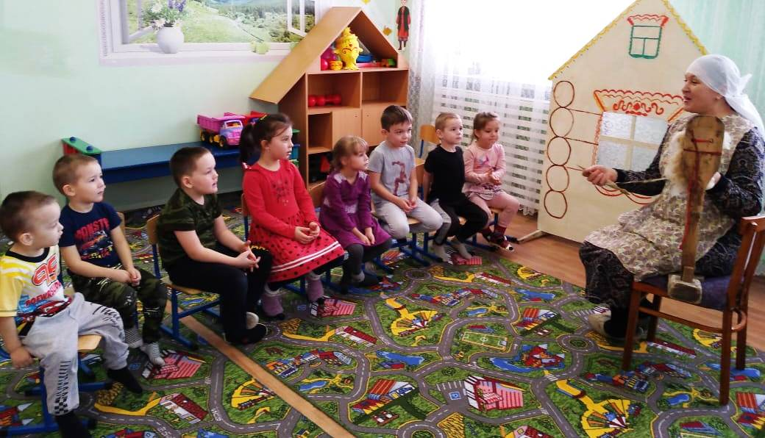
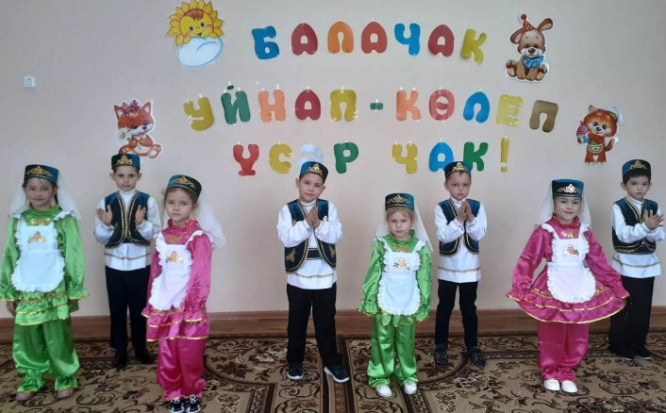
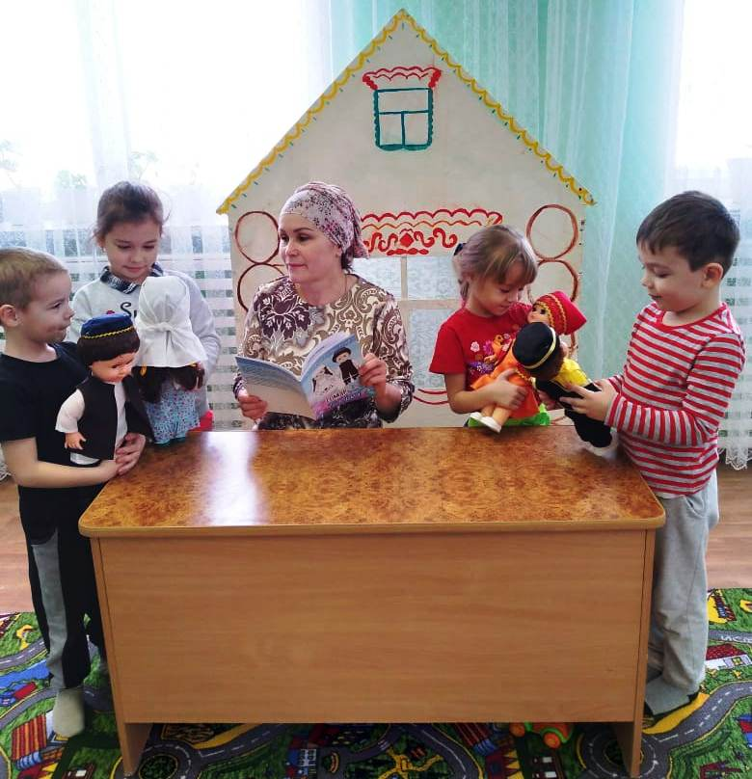
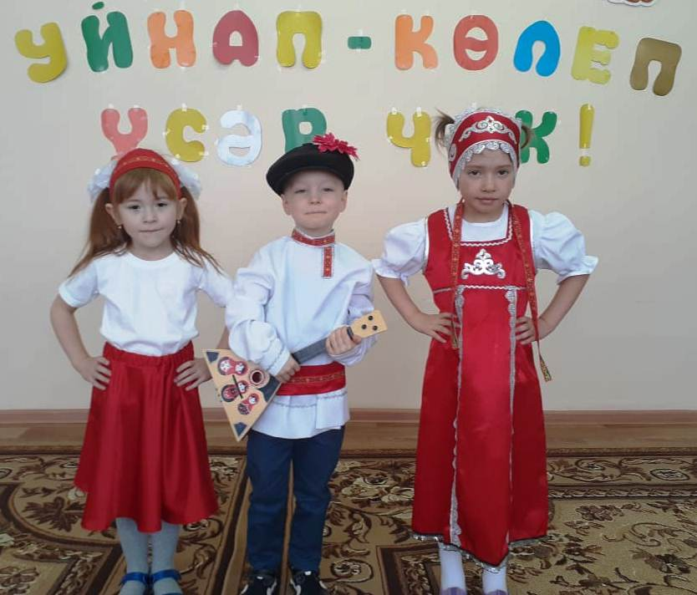
Әтнә муниципаль районы
«Татар ,рус халыкларының мәкаль һәм әйтемнәре»
“Туган телдә җырлыйбыз”
«Милли әкиятләр илендә»

